Slide 1
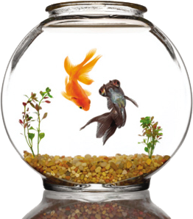
金
鱼
北京市密云区季庄小学 王福玉

Slide 2
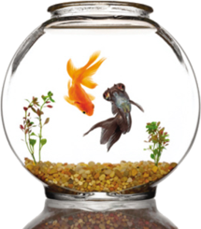
guān yú jīn yú nǐ dōu zhī dào shén me
关于金鱼你都知道什么？

Slide 3
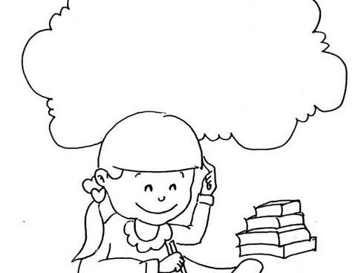

qǐng nǐ huà yī huà jīn yú shēn tǐ shì shén me yang de
请你画一画金鱼身体是什么样的？

Slide 4
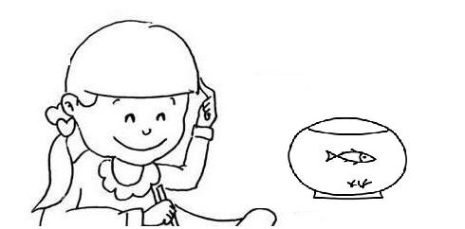
qǐng nǐ biān guàn chā biān huà jīn yú shì shén me yang de
请你边观察边画，金鱼是什么样的？

Slide 5
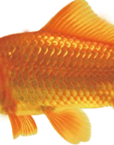





tóu
qū gàn
wěi
头
躯干
尾

Slide 6

金鱼在水中是怎样运动的呢？

Slide 7
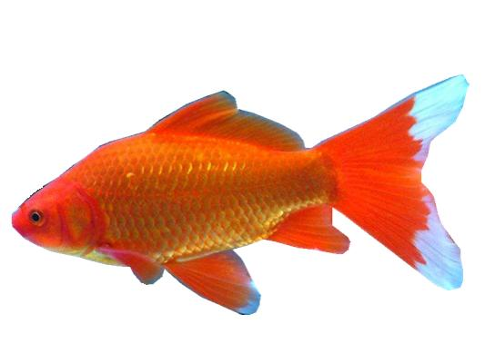
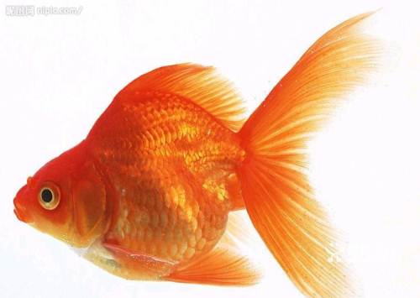
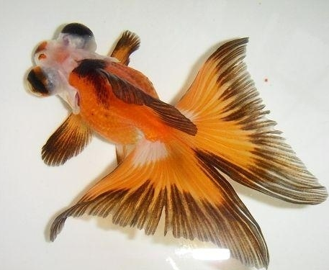
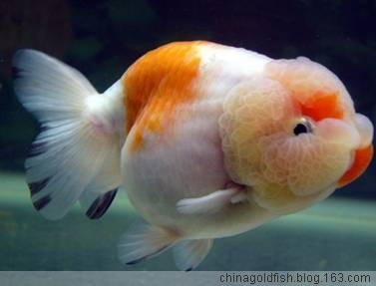
草种金鱼
文种金鱼
龙种金鱼
蛋种金鱼

